Slide 1

可以上传一个公司logo，logo和微信扫码可以任意拖动，
中间获取签到人员的微信头像，组成几何图形旋转，也可以输入文字，组合成文字

Slide 2
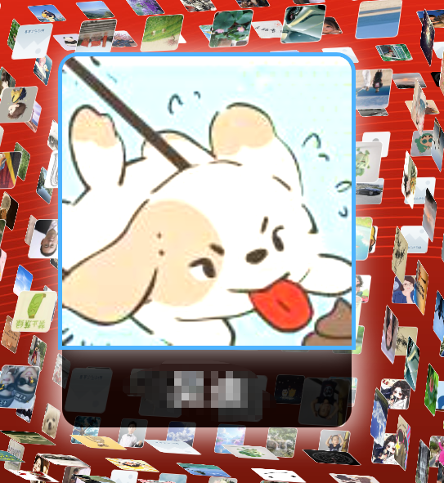
下方有简单的操作栏，背景音乐在后台自行上传，每个页面可以设置不同的音乐
已签到人员信息会从左下角或者别的位置飞入屏幕中间，展示两秒后再退场

Slide 3
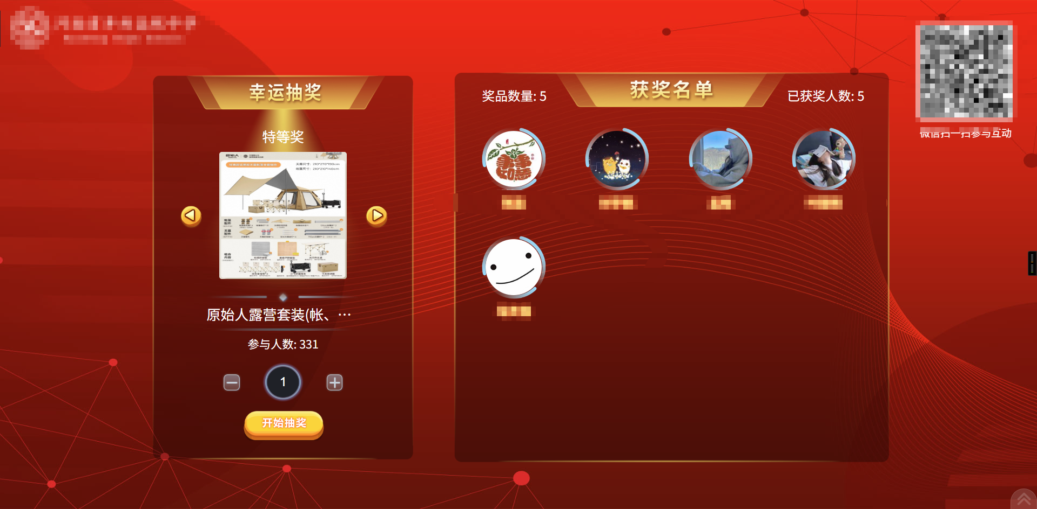
抽奖部分可以在后台上传奖品信息，设置总中奖人数等
抽奖时候有个抽奖动画和停止按钮，中间人员会弹出框显示，关闭后会显示在获奖名单中

Slide 4
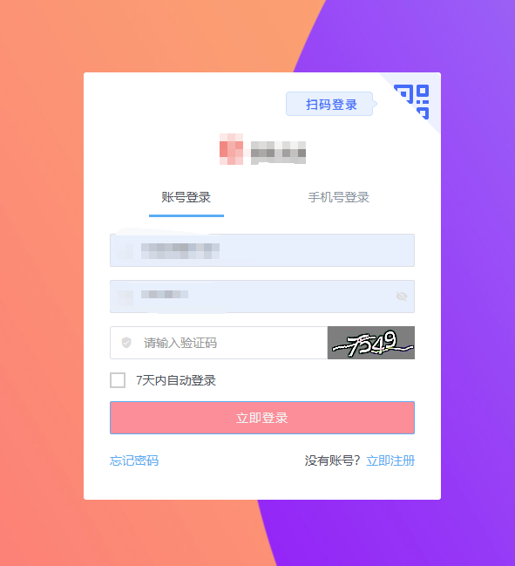
在内网可用就行，在一台电脑上运行，同一网络中输入IP端口号即可进入登录页面，登录后不能过期，除非关闭浏览器，登录时选择登录大屏或者后台

Slide 5
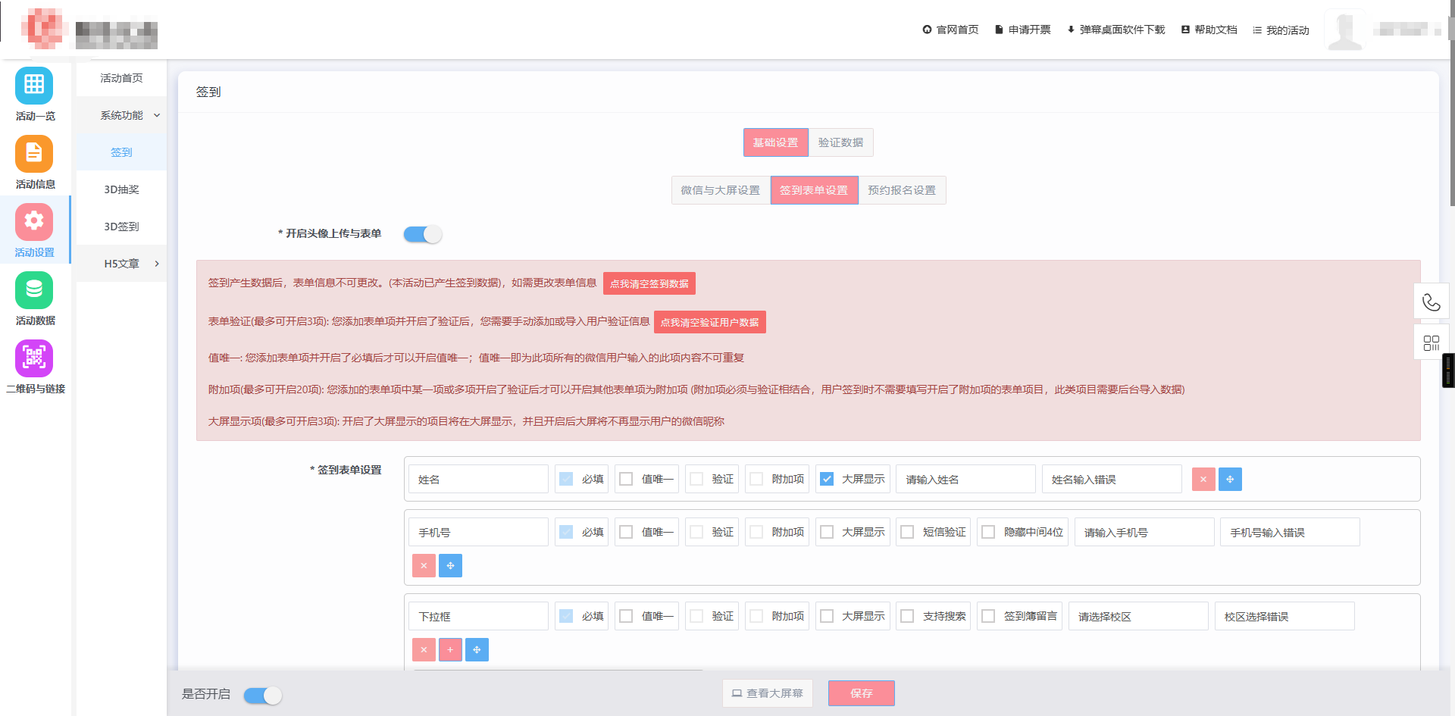
需要获取扫码签到人员的微信头像、昵称等数据，签到时需要输入姓名，所在单位（可以后台预设置下拉框），手机号，签到数据要能导出为Excel

Slide 6
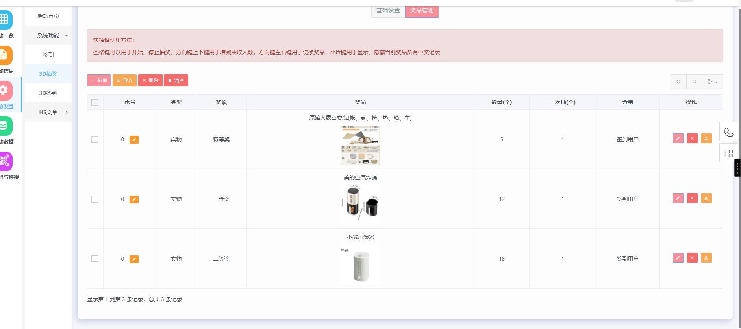
抽奖需要在签到人员中抽奖，可以内定，后台设置奖品类型和图片、数量，数据要能导出为Excel

